Slide 1
循环程序设计

Slide 2
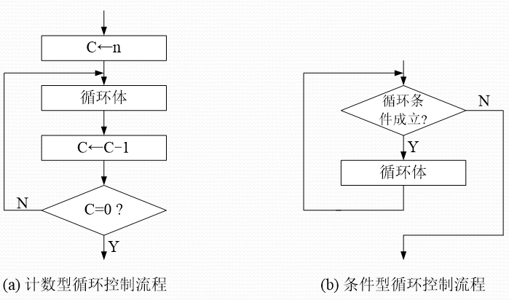
4.3 循环程序设计
在程序设计中，经常会遇到某个处理过程需要连续地重复多次的情况，循环程序设计技术通过把完成此处理过程的指令序列连续多次重复执行来解决这类问题。
编写循环程序需要解决以下两个问题：
一是如何实现重复执行同一指令序列
二是如何控制重复执行的次数
循环有两种类型：
计数型循环
条件型循环

Slide 3

例：求1+2+3+…+100
.model small
.stack
.data
sum dw ?
.code
Start: mov ax,@data
mov ds,ax
xor ax,ax
mov bx,1
mov cx,100
again: add ax,bx
inc bx
loop again
mov sum,ax ;将累加和送入指定单元
mov ax,4c00h
int 21h
end start
计数控制循环
循环次数固定

Slide 4
例：求1+2+3+…+100
.model small
.stack
.data
sum dw ?
.code
start: mov ax,@data
mov ds,ax
xor ax,ax
mov cx,1
again: add ax,cx
inc cx
cmp cx,100
jle again
mov sum,ax
mov ax,4c00h
int 21h
end start

Slide 5
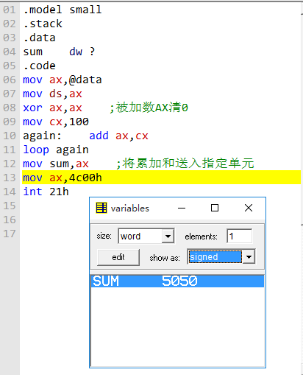
例：求1+2+3+…+100
.model small
.stack
.data
sum dw ?
.code
mov ax,@data
mov ds,ax
xor ax,ax
mov cx,100
again: add ax,cx
loop again
mov sum,ax
mov ax,4c00h
int 21h

Slide 6
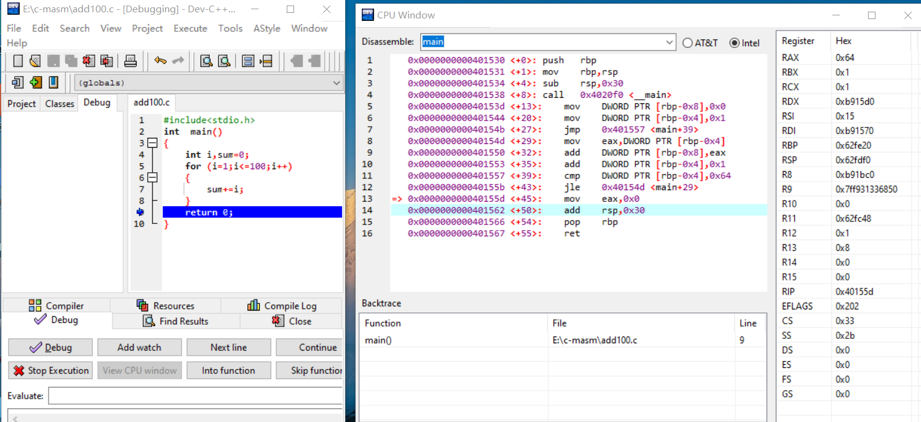

Slide 7
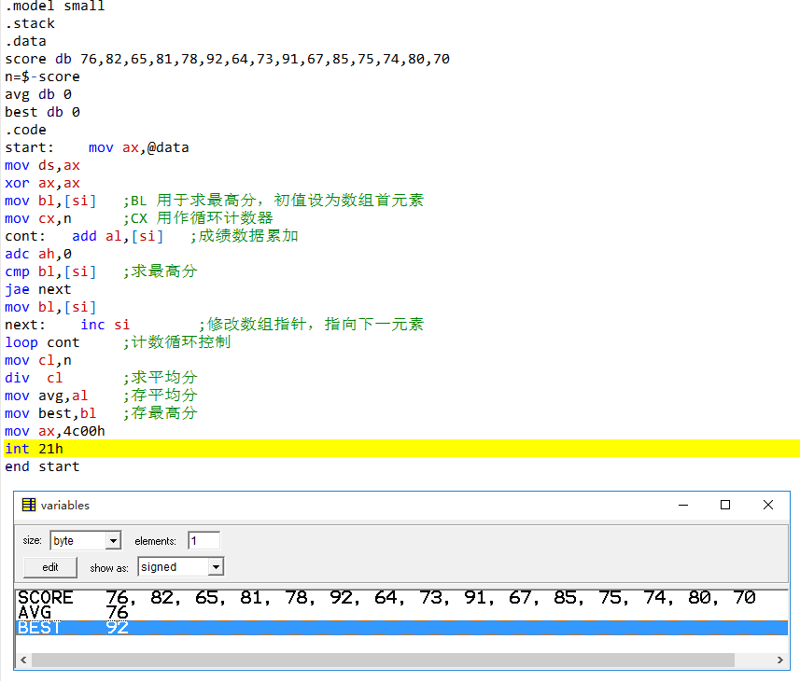
【例4.5】编写程序，求某班程序设计课程考试的平均分和最高分。
开始
si ←初值为成绩数组首地址，数组指针
ax←初值为0，成绩累加和
bl ←初值为第一个分数，最高分
cx ←成绩个数
al ← (al)+[si]
ah ←(ah)+0
Y
bl>[si]
bl←[si]
si+1,指向下一个元素
N
循环结束？
结束

Slide 8
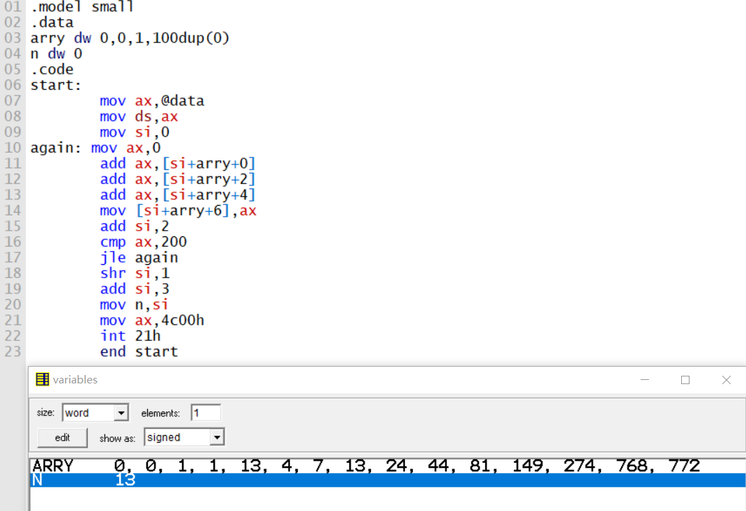
【例4.6】设某数列的开始三个元素值为0、0、1，从第四个元素起，每个元素为其前三个元素之和。编写程序，求出该数列的后续元素，直至所求出的元素值大于200时结束，并记下此时数列元素的个数。

Slide 9

填空题
12分
.model small
.data
arry dw 0,0,1,100dup(0)
n dw 0
.code
start:
mov ax,@data
mov ds,ax
lea si,arry
again: mov ax,0
add ax, [填空1]
add ax, [填空2]
add ax, [填空3]
mov [填空4] ,ax
add si,2
cmp ax,200
[填空5] again
shr si,1
add si, [填空6]
mov n,si
mov ax,4c00h
int 21h
end start
作答

Slide 10
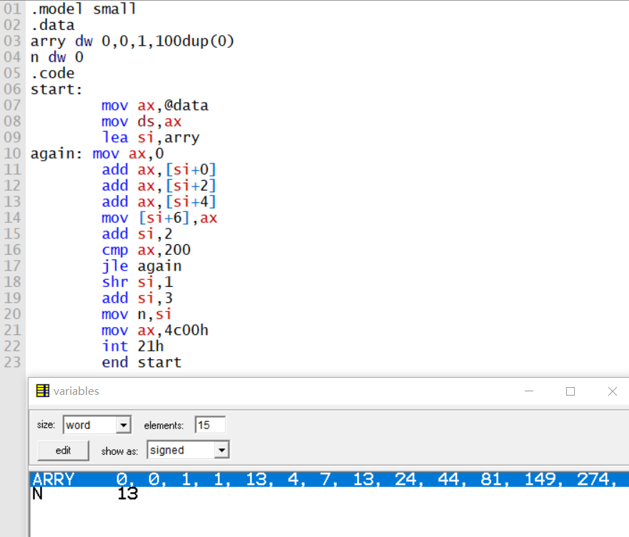

Slide 11
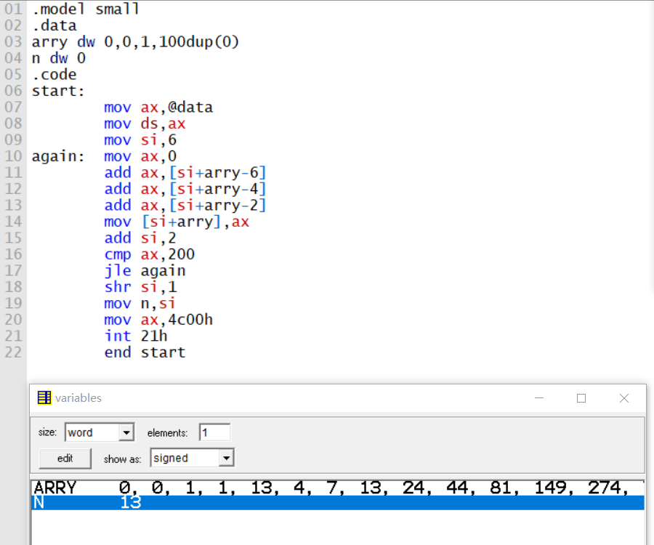

Slide 12
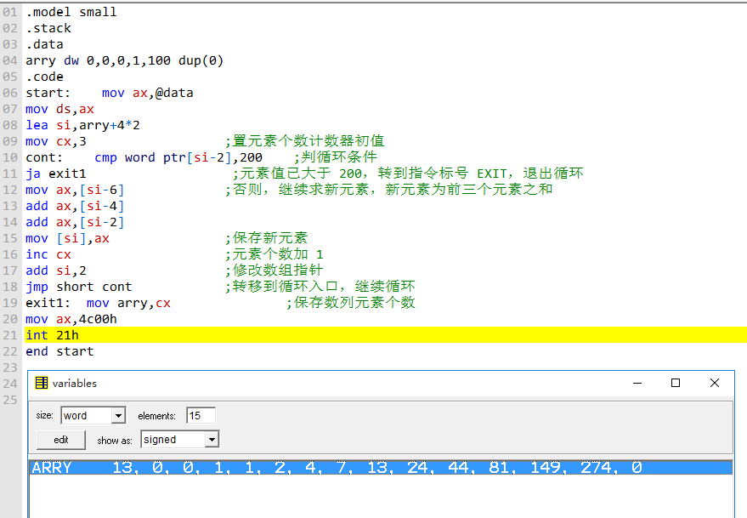
【例4.6】设某数列的开始三个元素值为0、0、1，从第四个元素起，每个元素为其前三个元素之和。编写程序，求出该数列的后续元素，直至所求出的元素值大于200时结束，并记下此时数列元素的个数。

Slide 13
冒泡法
“冒泡法”是一种排序算法，不是最优的算法，但它易于理解和实现
冒泡法从第一个元素开始，依次对相邻的两个元素进行比较，使前一个元素不大于后一个元素；将所有元素比较完之后，最大的元素排到了最后；然后，除掉最后一个元素之外的元素依上述方法再进行比较，得到次大的元素排在后面；如此重复，直至完成就实现元素从小到大的排序
这需要一个双重循环程序结构

Slide 14
冒泡法的排序过程
序号 数 | 比 较 遍 数
 | 1 | 2 | 3 | 4
1 32 2 85 3 16 4 15 5 8 | 32 16 15 8 85 | 16 15 8 32 85 | 15 8 16 32 85 | 8 15 16 32 85

Slide 15
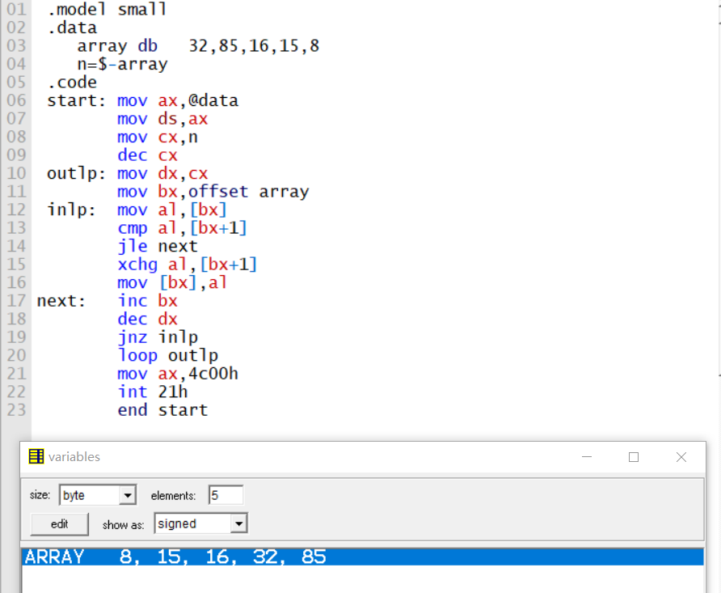

Slide 16
例：有数组 x(x1,x2,……,x10) 和 y(y1,y2,……,y10)，
编程计算 z(z1,z2,……,z10)
z1 = x1 + y1
z2 = x2 + y2
z3 = x3 - y3
z4 = x4 - y4
z5 = x5 - y5
z6 = x6 + y6
z7 = x7 - y7
z8 = x8 - y8
z9 = x9 + y9
z10= x10 + y10
1 减法
0 加法
逻辑尺：0 0 1 1 0 1 1 1 0 0
条件判断数：0000000011011100

Slide 17
.data
x dw x1,x2,x3,x4,x5,x6,x7,x8,x9,x10
y dw y1,y2,y3,y4,y5,y6,y7,y8,y9,y10
z dw z1,z2,z3,z4,z5,z6,z7,z8,z9,z10
logic_rule dw 00dch ;0000,0000,1101,1100
……
mov bx, 0
mov cx, 10
mov dx, logic_rule
next: mov ax, x[bx]
shr dx, 1
jc subtract
add ax, y[bx]
jmp short result
subtract:sub ax, y[bx]
result: mov z[bx], ax
add bx, 2
loop next
……

